Slide 1

Android
Основни UI елементи
Лилия Михайлова - НПО ВРАЦА СОФТУЕР ОБЩЕСТВО - КУРС ПО АНДРОИД

Slide 2
Съдържание
XML
Basic Views
Lollipop views
Стартиране на проект
Емулатор
Устройство
Demo

Slide 3
xml

Slide 4
Основи
XML е дескриптивен език за предаване на информация, но в Андроид се
използва за описване на потребителския интерфейс
В Андроид, всеки XML елемент има съответстващ Java клас със същото име
UI за всеки екран може да има само един root елемент.
Задължително в него се декларира и редът
xmlns:android="http://schemas.android.com/apk/res/android"
●
Задължително за всеки елемент е да има свойствата
android:layout_width="match_parent"

Slide 5
Ширина и височина на елемент
android:layout_width="match_parent"
android:layout_height="match_parent"
●
●
Дефинират размера на елемента
Могат да имат три стойности
○
○
○
match_parent - приема размера на родителския елемент
wrap_content - заема минималното му необходимо място
48dp - може и да се задават конкретни стойности
числата е препоръчително да са степени на 2кат
dp е независим пиксел, имащ предвид съотношението между
а
размера на екрана и наситетеността му

Slide 6
view

Slide 7
View
Базовия клас за всички елементи.
Има свойствата:
margin, marginLeft (Right, Top, Bottom)
padding, paddingLeft (Right, Top, Bottom)
background (приема цвят или картинка)
clickable (true/false)
id (задава се от потребителя)
когато се задава ново id, трябва да се използва знака +

Slide 8
layouts

Slide 9
Layouts
Този тип елементи нямат визуална репрезентация на екрана
Те служат за контейнери
Указват на елементите в тях, как да бъдат подредени
Не се препоръчва използването на повече от 5 вложени layout-a. Повече от това би създало лаг, заради проблеми със сложността на пресмятане при изрисуване (на модерни телефони не се препоръчват повече от 10)
Ако достигнете вложеност 5, помислете дали да не смените вида на layout-ите

Slide 10
LinearLayout
Елементите в този лейаут се подреждат един след друг, вертикално или
хоризонтално
Задължително свойство е
android:orientation="vertical/horizontal"
●
android:gravity - указва на децата на лейаута как да се
подредят - центрирано, вляво, вдясно
●
децата на LinearLayout могат да имат свойството weight. То
разпределя цялото пространство на родителя пропорционално
между всички елементи с weight, в зависимост от стойността

Slide 11
android:weight
<LinearLayout
android:layout_width="match_parent" android:layout_height="match_parent" android:orientation="horizontal">
<View
android:background=”#f00”
android:layout_width="match_parent"
android:layout_height="match_parent" weight="2" />
<View
android:background=”#0f0”
android:layout_width="match_parent" android:layout_height="match_parent" weight="3" />
</LinearLayout>

Slide 12
Направете екран подобен на този
Име
Парола
Влез
Край

Slide 13
RelativeLayout
Елементите в този лейаут се подреждат един спрямо друг и всеки
елемент трябва сам да укаже къде иска да бъде позициониран
Елементите в RelativeLayout могат да имат свойствата:
android:layout_alignParentBottom="true" (Top, Left, Right)
android:layout_toRightOf="@id/time" (toLeftOf)
android:layout_below / android:layout_above
android:layout_alignLeft (Right, Top, Bottom)
android:layout_centerHorizontal="true"
android:layout_centerVertical="true"

Slide 14
Бутон 0 е точно в средата,
останалите са точно в ъглите му
1
2
0
3
4

Slide 15
TableLayout -> GridLayout
Подрежда децата си в таблица
<GridLayout
android:layout_width="match_parent"
android:layout_height="match_parent"
android:rowCount="2" android:columnCount="2">
<View android:layout_row="0" android:layout_column="0" />
<View android:layout_row="0" android:layout_column="1" />
<View android:layout_row="1" android:layout_column="0" />
<View android:layout_row="1" android:layout_column="1" />
</GridLayout>
**Спестени са width & height на децата за краткост

Slide 16
FrameLayout
●
●
Създаден | за | да | държи | в | себе | си | единствено | дете
Основно се използва за да бъдат добавяни и премахвани от него
елементи по време на изпълнение на приложението

Slide 17
ScrollView
Позволява на съдържанието си да бъде скролирано.
Трябва да има само един дъщерен елемент. Най-често се използва LinearLayout.
<ScrollView>
<LinearLayout>
<!-- Here is the scrollable content -->
</LinearLayout>
</ScrollView>

Slide 18
user input views

Slide 19
TextView
●
●
●
Използва се за да показва текст
Текстът не може да бъде променян от потребителя
Свойства
<TextView
android:layout_width="match_parent" android:text="Neshto" android:textSize="35sp" android:textStyle="bold" android:textAlignment="center" android:textAllCaps="true" android:padding="18dp" android:textColor="#fff" android:layout_height="wrap_content" android:background="#AA3456" />

Slide 20
EditText
За въвеждане на текст от потребителя
Наследява TextView
Свойства
android:hint - показва нещо, когато полето е празно
android:inputType - какъв вид текст може да бъде показван тук, определя какъв тип клавиатура ще се покаже

Slide 21
Button
●
●
Бутон. Наследява TextView
Свойства:
android:onClick
- вместо да се задава програмно, може чрез това свойство да се
укаже, кой метод да бъде изпълнен при натискане на бутона

Slide 22
ImageView
●
●
Елемент, служещ за визуализация на картинка
Свойства:
src |  | - указва, коя е картинката
○ | scaleType - указва, как да бъде скалирана картинката

Slide 23
CheckBox & RadioButton
●
За да бъдат радио бутоните свързани, те трябва да са в обща
RadioGroup
<RadioGroup
android:layout_width="wrap_content"
android:layout_height="wrap_content" >
<RadioButton
android:layout_width="wrap_content" android:layout_height="wrap_content" android:text="@string/radio_male"
android:checked="true" />
<RadioButton
android:layout_width="wrap_content" android:layout_height="wrap_content" android:text="@string/radio_female" />
</RadioGroup>

Slide 24
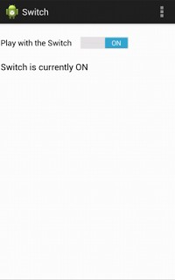
ToggleButton -> Switch
<Switch
android:layout_width="wrap_content" android:layout_height="wrap_content" android:text="Play with the Switch" />

Slide 25
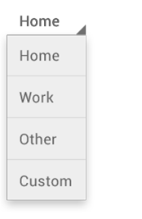
Spinner
●
●
Падащо меню
Стойностите в падащото меню се задават програмно,
не през xml-a
<Spinner
android:id="@+id/planets_spinner"
android:layout_width="match_parent"
android:layout_height="wrap_content" />

Slide 26
Size: dp

Slide 27
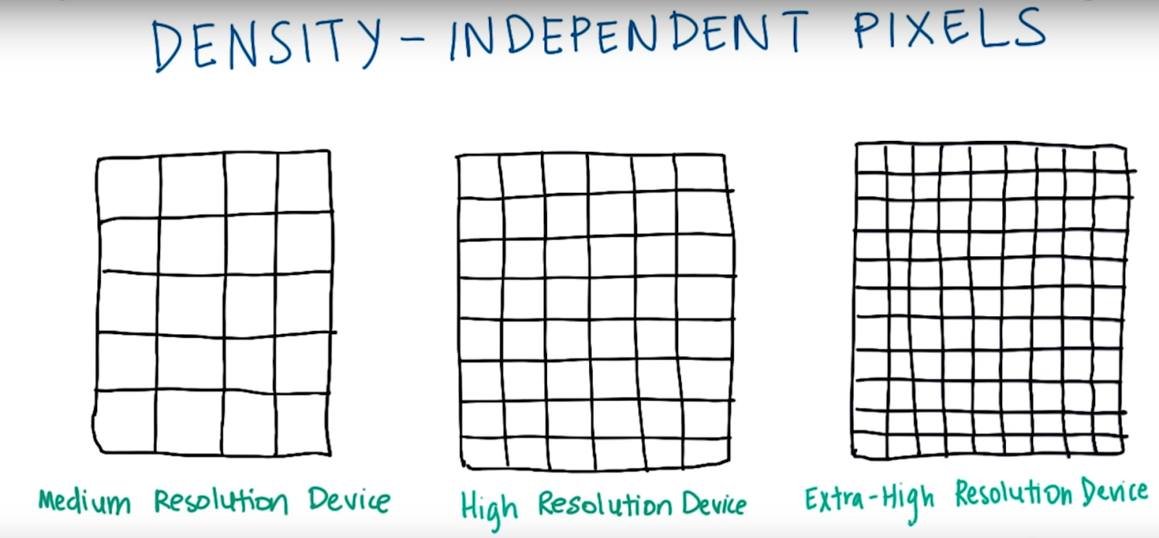

Slide 28
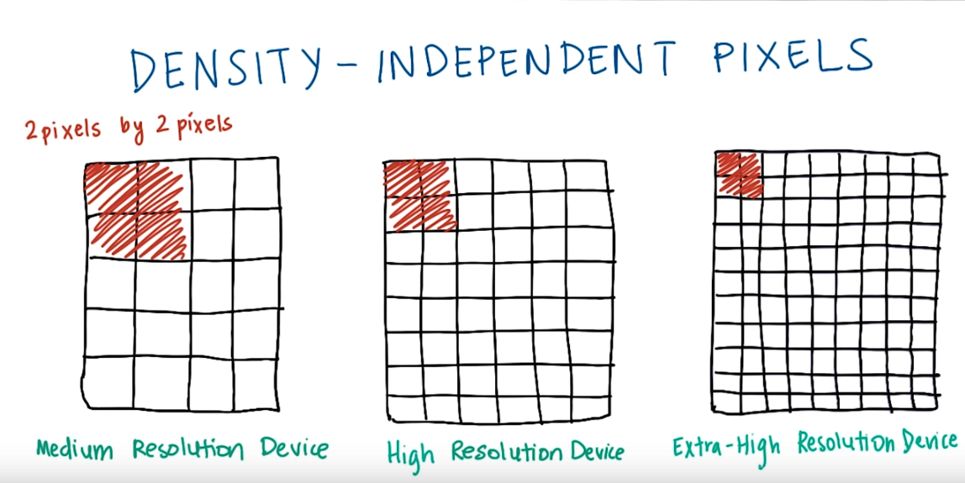

Slide 29
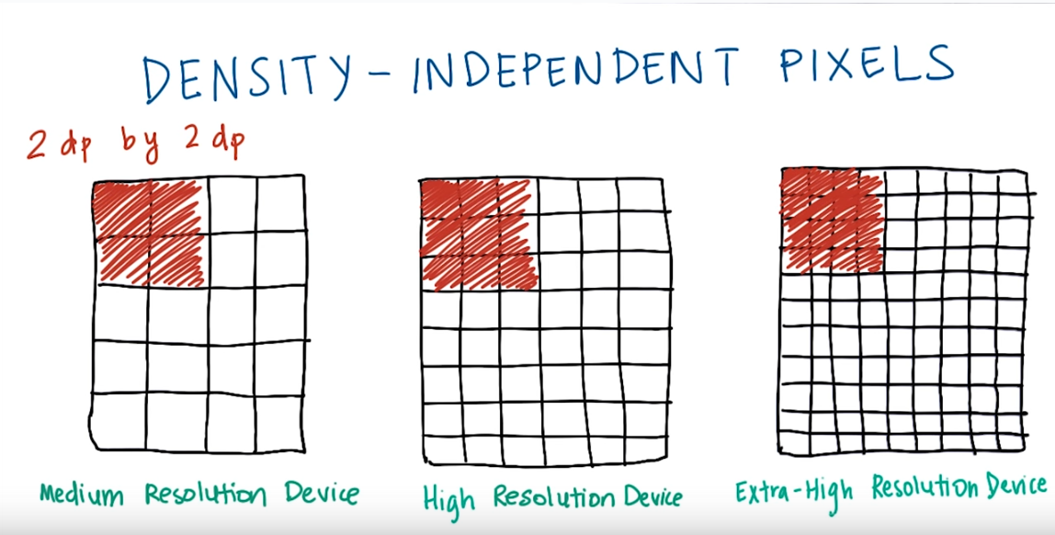

Slide 30
lollipop views

Slide 31
ToolBar
●
До Андроид KitKat ActionBar-a се задава програмно и е
труден за къстамизиране
●
Андроид Лолипоп въвежда елемента ToolBar който
става част от xml йерархията
●
Свойства:
android:navigationIcon
<android.support.v7.widget.Toolbar android:layout_width="match_parent" android:layout_height="wrap_content" android:background="@color/ColorPrimary" android:elevation="4dp" />

Slide 32
CardView
Обикновен контейнер, който се стилизира като карта. Поддържа свойството
elevation, което показва сянка.
<android.support.v7.widget.CardView android:layout_gravity="center" android:layout_width="200dp" android:layout_height="200dp" card_view:cardCornerRadius="4dp">
<TextView
android:layout_width="match_parent"
android:layout_height="match_parent" />
</android.support.v7.widget.CardView>

Slide 33
как се стартира проект

Slide 34
С емулатор
Стартирайте AVD Manager /иконка с телефонче/
Създайте ново виртуално устройство
Изберете му име, операционна система, Image /изберете x86 при
възможност/, RAM
Стартирайте проекта от зелената стрелка
Изберете устройството си в падащия списък на диалоговия прозорец

Slide 35
С устройство
Инсталирайте подхоящите драйвери за устройството ви
Закачето го
В настройките на устройството включете дебъг режима
Идете в настройки -> За телефона /About/
Кликнете 14 пъти върху модела на телефона
Идете в новопоявилата се опция Дебъг, включете я
Стартирайте приложението
На устройството потвърдете, че се доверявате на този компютър

